Slide 1
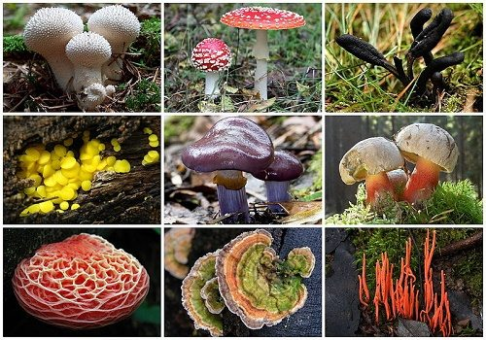
«Гриби – господарі лісу»
Підготувала: Богомолова О.А

Slide 2
Боровик
Самий відомий їстівний гриб. Дуже смачний. Росте як у хвойних лісах, так і у листяних під дубами, соснами, ялинами.

Slide 3
Підосичник
Примітний своєю яскраво-червоною або помаранчевою шляпкою. Зустрічається в місцях, де росте осика. За що і отримав свою назву. Це теж їстівний гриб.

Slide 4
Маслюки
Отримав свою назву із-за слизької, начебто намазаною олією, шапочки. Відомо декілька видів маслюків. Це їстівний гриб.

Slide 5
Сироїжка
Назву свою отримав, напевно, із-за того, що деякі з них можна їсти сирими із сіллю. Сироїжки дуже ламаються, тому не всі їх люблять збирати.

Slide 6
Опеньки
Росте на пеньках, на стовбурах живих і загиблих дерев. З’являються в кінці літа і на початку осені в такій кількості, що їх можна збирати мішками. Знищує деревину.

Slide 7
Груздь
Увесь білий. Дуже смачний. Якщо побачиш один гриб – поглянь навколо, побачиш ще багато грибів.

Slide 8
Лисичка
Лисичка – їстівний гриб жовтого кольору. Росте в лісах під горішником.

Slide 9
Рижик
Отримав назву за свій колір. Росте у хвойних лісах. Це один із самих смачних грибів, який з’являється у вересні.

Slide 10
Дощовик
Це гриб з’являється після дощу. Вживати потрібно тільки молоді гриби. Перезрілі гриби – отруйні.

Slide 11
Мухомор
Зустрічається в листяних та хвойних лісах. Цей гриб росте усюди, навіть у Південній Америці. Це отруйний гриб, який їдять олені.

Slide 12
Бліда поганка
Смертельно отруйна. У неї блідо - зеленувата шапочка, біла ніжка. До речі, самий отруйний гриб.

Slide 13
Сатанинський гриб
Достатньо всього 50 гр. цього гриба для того, щоб з'явилися характерні симптоми отруєння. А їстівний він стає тільки після тривалого вимочування і варіння протягом 10 годин. Тому краще цей гриб не їсти.

Slide 14
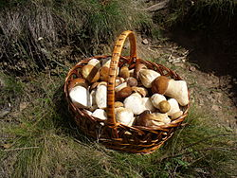
Вікторина
1. Самий отруйний гриб:
а) мухомор;
б) бліда поганка;
в) сатанинський гриб.
2. Який гриб збирають у вересні?
а) маслюк:
б) рижик:
в) сироїжка.

Slide 15
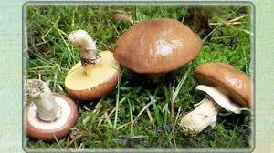
3. Під яким деревом ростуть лисички?
а) осика;
б) береза;
в) горішник.
4. Які гриби вживають олені?
а) боровик;
б) мухомор;
в) сироїжка.

Slide 16
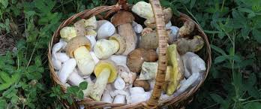
Який гриб знищує деревину?
а) підосичник;
б) опеньок;
в) груздь.
Який із цих грибів виростає після дощу?
а)рижик;
б) боровик;
в) дощовик.

